Slide 1

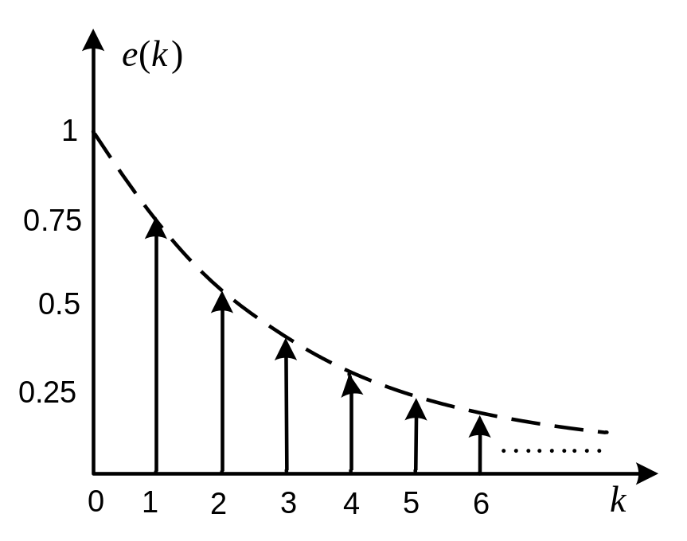
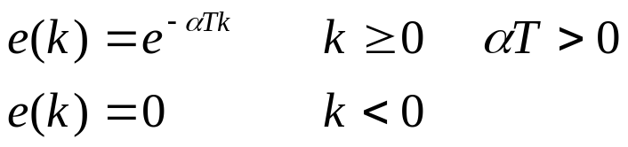
-Dönüşümü ile ilgili Uygulamalar
Uygulama 1.
Değişimi şekil 1 de verilmiş olan zamanla üstel olarak sönen bir darbe dizisinin dönüşümünü bulunuz.
Şekil 1. Üstel olarak sönen darbe dizisi

Slide 2

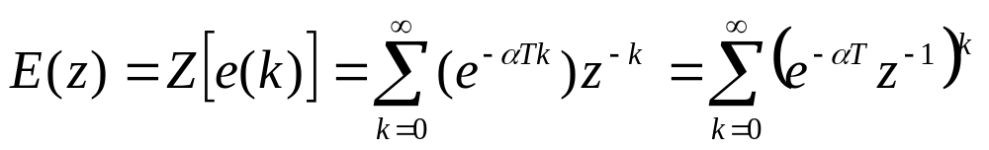


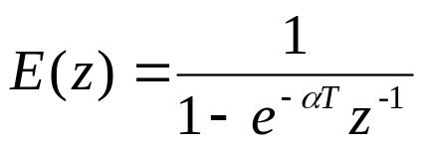
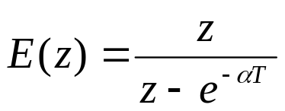
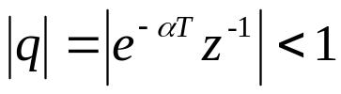
Çözüm
Darbe dizisi aralığında sıfır olduğundan, dönüşümünün
tanım denklemini aşağıdaki gibi yazabiliriz.
Buradan hareketle sonucu aşağıdaki gibi ifade edebiliriz.
şeklinde dönüşüm yapmak suretiyle ifadesi
aşağıdaki iki şekilde de ifade edilebilir.
ya da

Slide 3
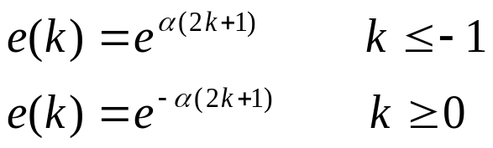
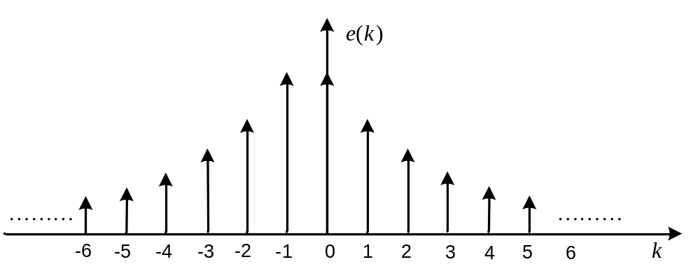
Uygulama 2.
Bir darbe dizisi şekil 2 deki gibi verildiğine göre bu dizinin
dönüşümünü ve yakınsaklığını tartışınız.
Şekil 2. Darbe dizisi

Slide 4
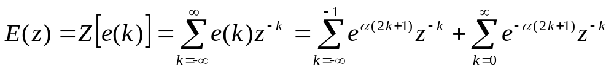

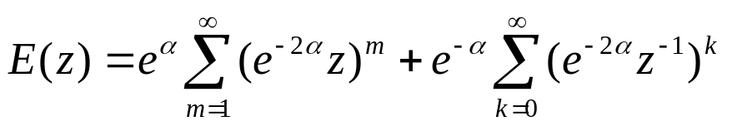
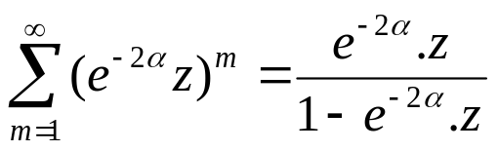

Çözüm
Verilen darbe dizisinin değişimi şekil 2 de gösterilmiştir. İki taraflı
dönüşümü tanım denklemini kullanarak aşağıdaki sonuca geliriz.
Eğer birinci ifadede konulursa aşağıdaki ifade elde edilir.
Yukarıdaki ifadelerden aşağıdaki bağıntılar bulunur.

Slide 5
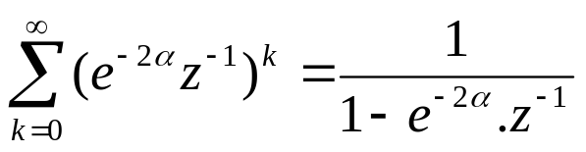
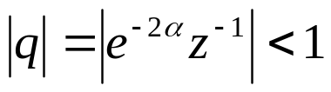
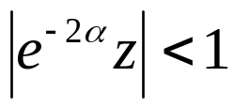
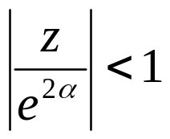
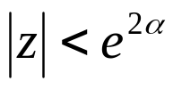
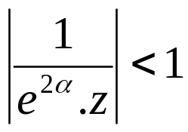
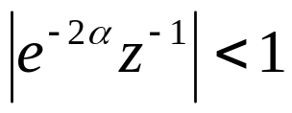

Yukarıda elde edilmiş olan yakınsaklık koşullarından aşağıdaki
sonuçlara ulaşılır.
,

Slide 6

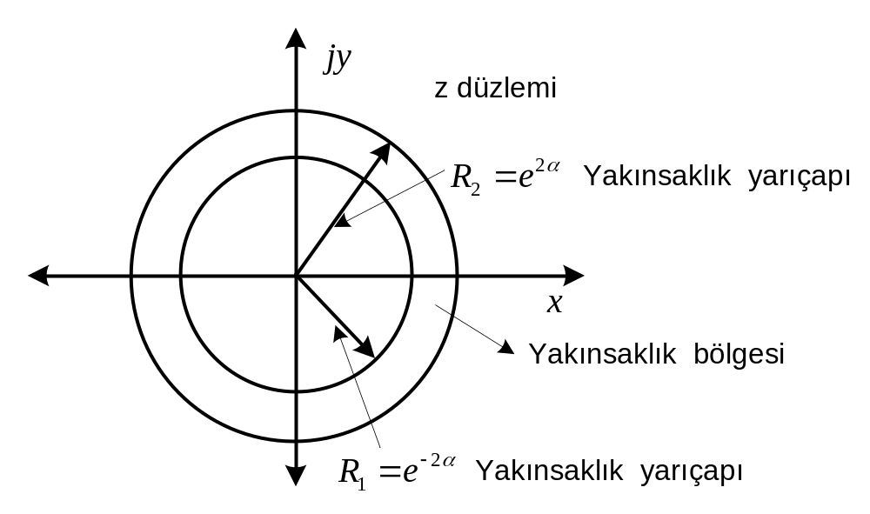
Yukarıdaki eşitsizlikleri bir arada ifade edecek olursak aşağıdaki
sonuca ulaşırız.
düzlemindeki bu eşitsizlik şekil 3 deki gibi gösterilebilir.
Şekil 3. Darbe dizisine ilişkin dönüşümünün yakınsaklık bölgesi

Slide 7
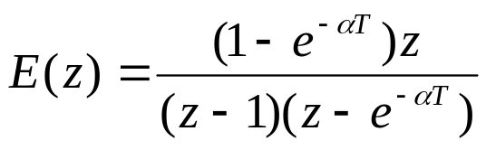

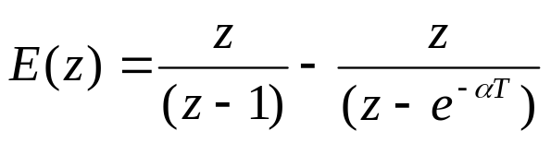

Uygulama 3. Aşağıda verilen -dönüşümünün tersini basit
kesirlere ayırarak bulunuz.
Çözüm
Basit kesirlere ayırmada
bağıntısını kullanmak suretiyle yi basit kesirlere ayıracak
olursak aşağıdaki ifadeyi buluruz.
Tablodaki dönüşüm çiftlerinden aşağıdaki sonuç bulunur.

Slide 8
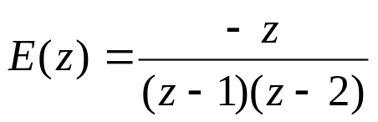
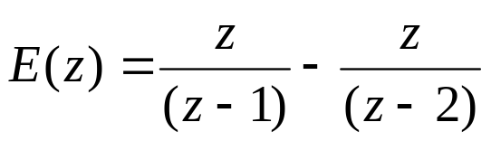


Uygulama 4. Aşağıda verilen dönüşümünün tersini basit
kesirlere ayırarak bulunuz.
Çözüm
yi yine bir önceki örnekte olduğu gibi basit kesirlere
ayıracak olursak aşağıdaki ifadeyi buluruz.
Tabloda verilen dönüşüm çiftlerinden aşağıdaki sonuç
bulunur.

Slide 9
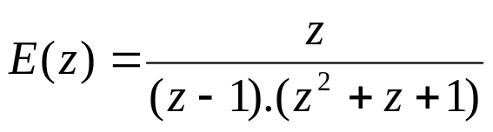



Uygulama 5. Basit kesirlere ayırma metodunu kullanmak suretiyle
fonksiyonu çarpanlarına ayırarak aşağıdaki ifadenin ters
dönüşümünü bulunuz.
Çözüm
Basit kesirlere ayırma işlemi sonucunda ,
ve değerleri
bulunur. Bu değerleri yukarıdaki ifadede yerine koyarak ve ile
çarparak aşağıdaki sonuca gelinir.

Slide 10

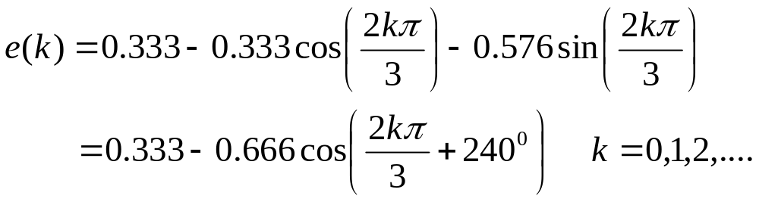
Yukarıdaki ifadenin her iki tarafının ters dönüşümü alındığında
aşağıdaki sonuç elde edilir.

Slide 11
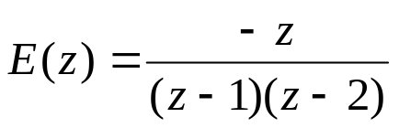



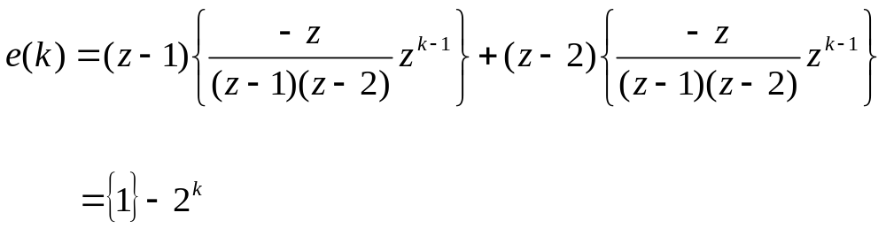
Uygulama 6. Rezidü teoremini kullanarak aşağıdaki fonksiyonun
ters dönüşümünü bulunuz.
Çözüm
nin ve deki rezidüleri toplamı
aşağıdaki gibi olur.

Slide 12
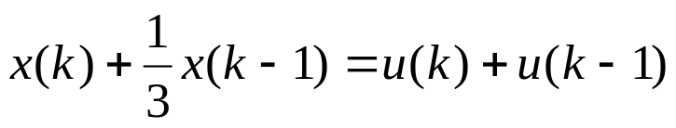
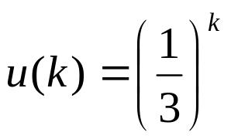

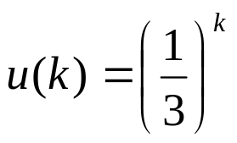


Uygulama 7. Aşağıda verilen fark denklemini;
a) İki yanlı z dönüşümü ile
b) Bir yanlı z dönüşümü ile
için ve
koşulları altında ve
c) ötelenmesi uygulayarak çözünüz.

Slide 13



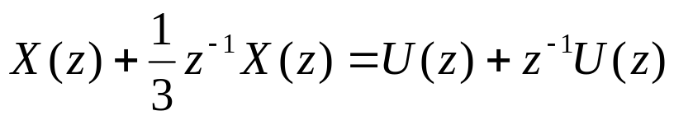
Açıklama: Bu uygulama fark denklemlerinin bir ve iki yanlı
dönüşümü ile çözümü ve denklemin ötelenmesi halinde ilk
koşulların yeniden hesaplanması ve bir yanlı dönüşümü ile
çözüm üzerine bir uygulamadır.
Çözüm
İki yanlı dönüşümünde ’dan ‘ a kadar olan
darbeler gözönüne alındığından, fark denklemlerin çözümünde
başlangıç koşullarını gözönüne almayız. Yukarıda verilen
denklemin iki yanlı dönüşümü aşağıdaki gibi bulunur.

Slide 14
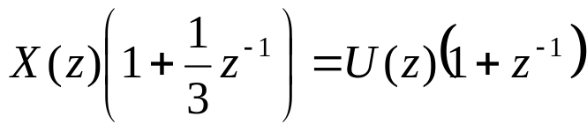
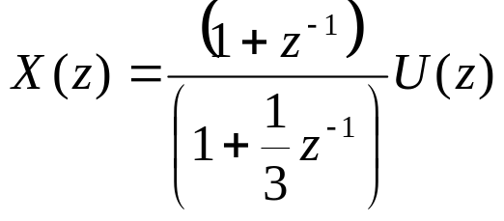
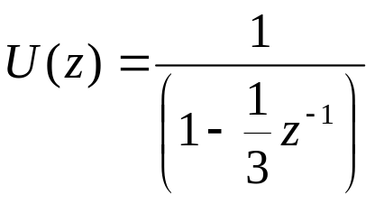
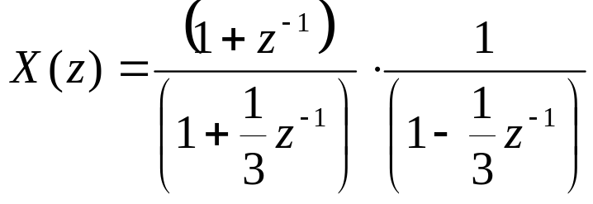

Buradan ters dönüşümü alınarak elde edilir.

Slide 15

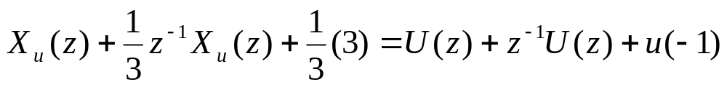
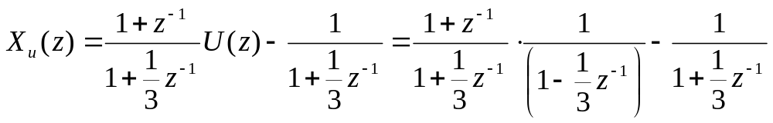
b.) Aynı denklemin bir yanlı dönüşümünü alalım.
Burada (a) daki çözümün (b) deki çözüm ile aynı olduğu ancak
ifadedeki ikinci terimin ilk koşullardan geldiğine dikkat edilmelidir.

Slide 16
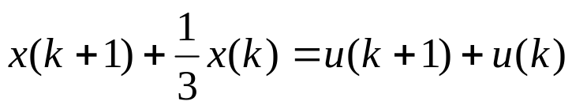



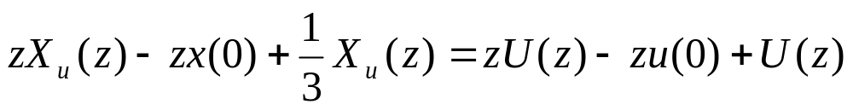
c.) Şimdi aynı denklemde yazarak bir öteleme
uygulayalım. Bu değişiklikle denklem aşağıdaki hale gelir.
için
de koyarsak karşı düşer.
Bu denklemin çözümü için yazarak, ilk koşulunu
bulmamız gerekir. O halde;
Şimdi ötelenmiş denklemin bir yanlı dönüşümünü alalım.

Slide 17
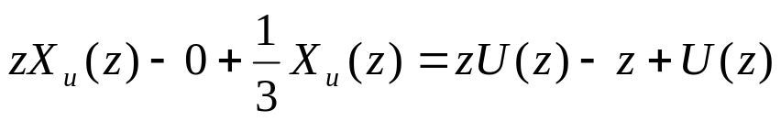
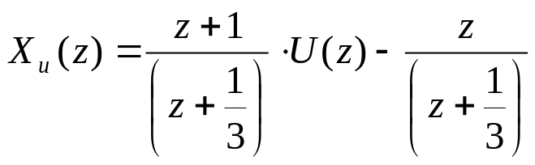
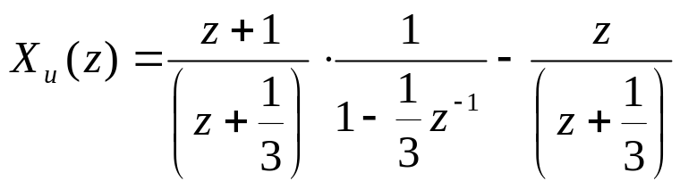


ve
Bu sonuç yukarıda (b) de bulunan ile aynıdır. Bu ifadenin
ters dönüşümünü alarak bulunur.

Slide 18
Onbirinci dersin sonu!.......

